Slide 1
ANALISI DI WEBGI PER LO SVILUPPO E L’OTTIMIZZAZIONE DI SCENE VIRTUALI 3D
Tesi di Laurea in Fondamenti di Computer Graphics
Relatore:
Prof. GIULIO CASCIOLA
Candidato:
GRECO DAVIDE
Matr. Nr.: 0001001580

Slide 2
Sommario
Introduzione
Stato dell’arte
WebGi Sdk
Conclusioni

Slide 3
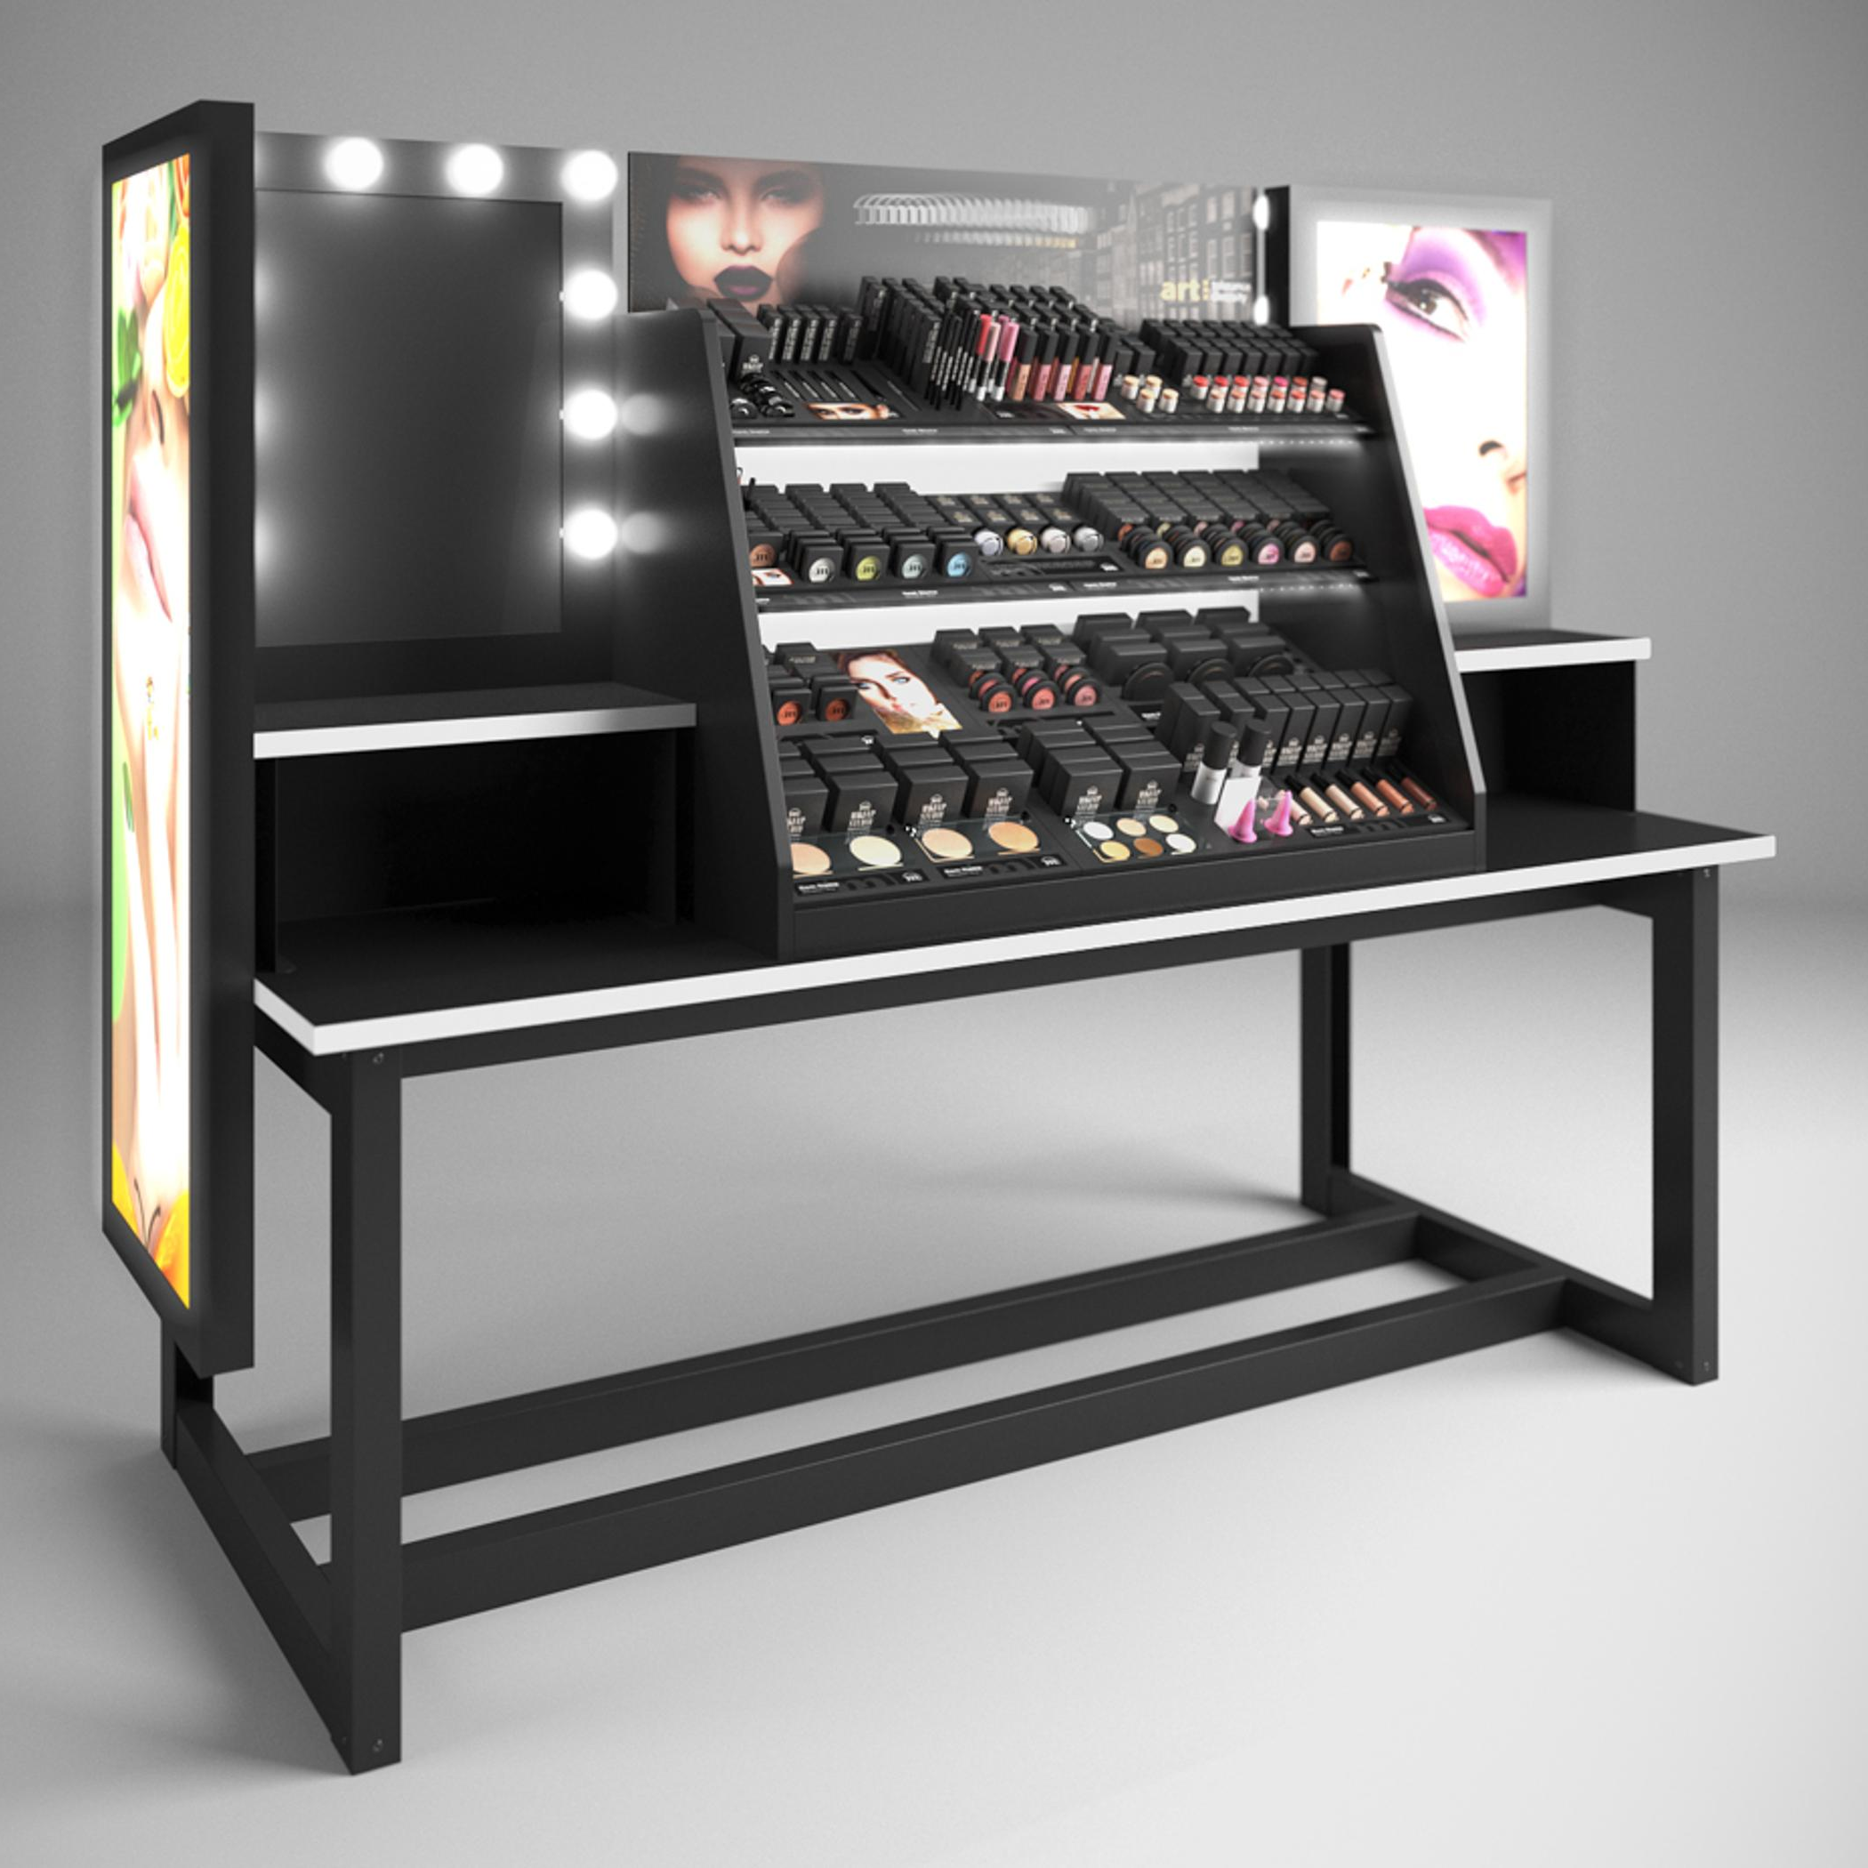
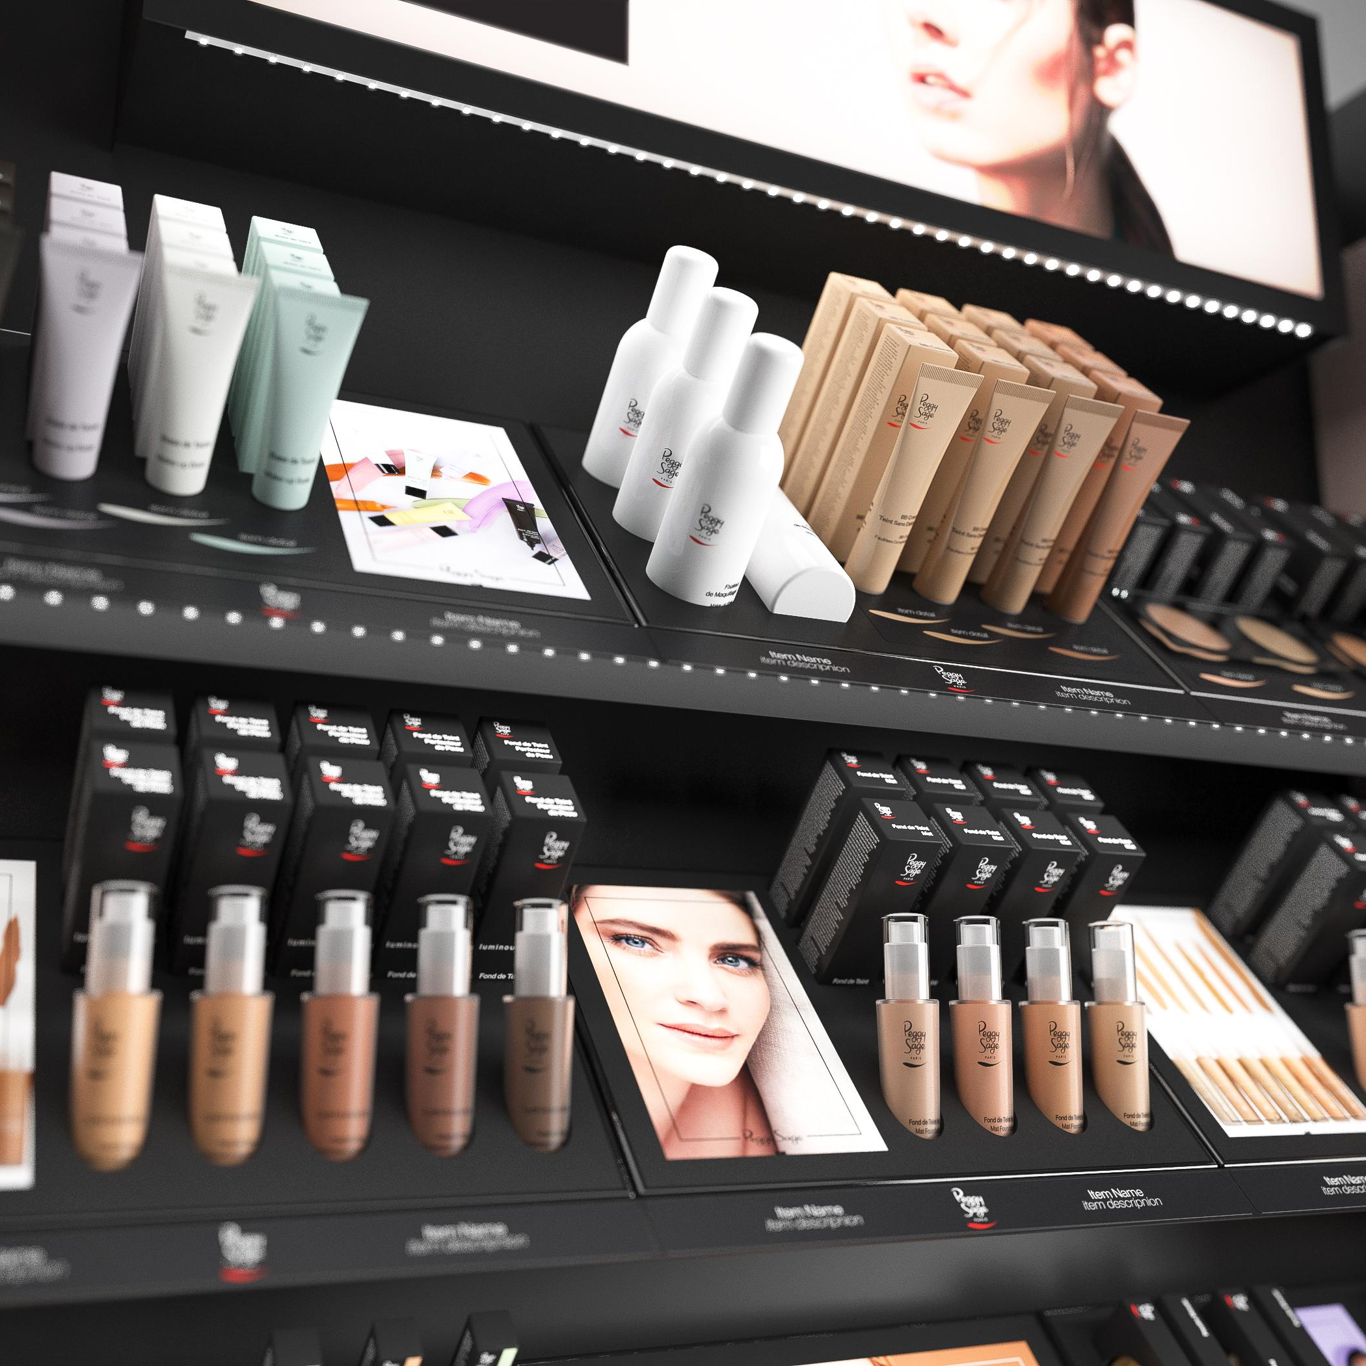
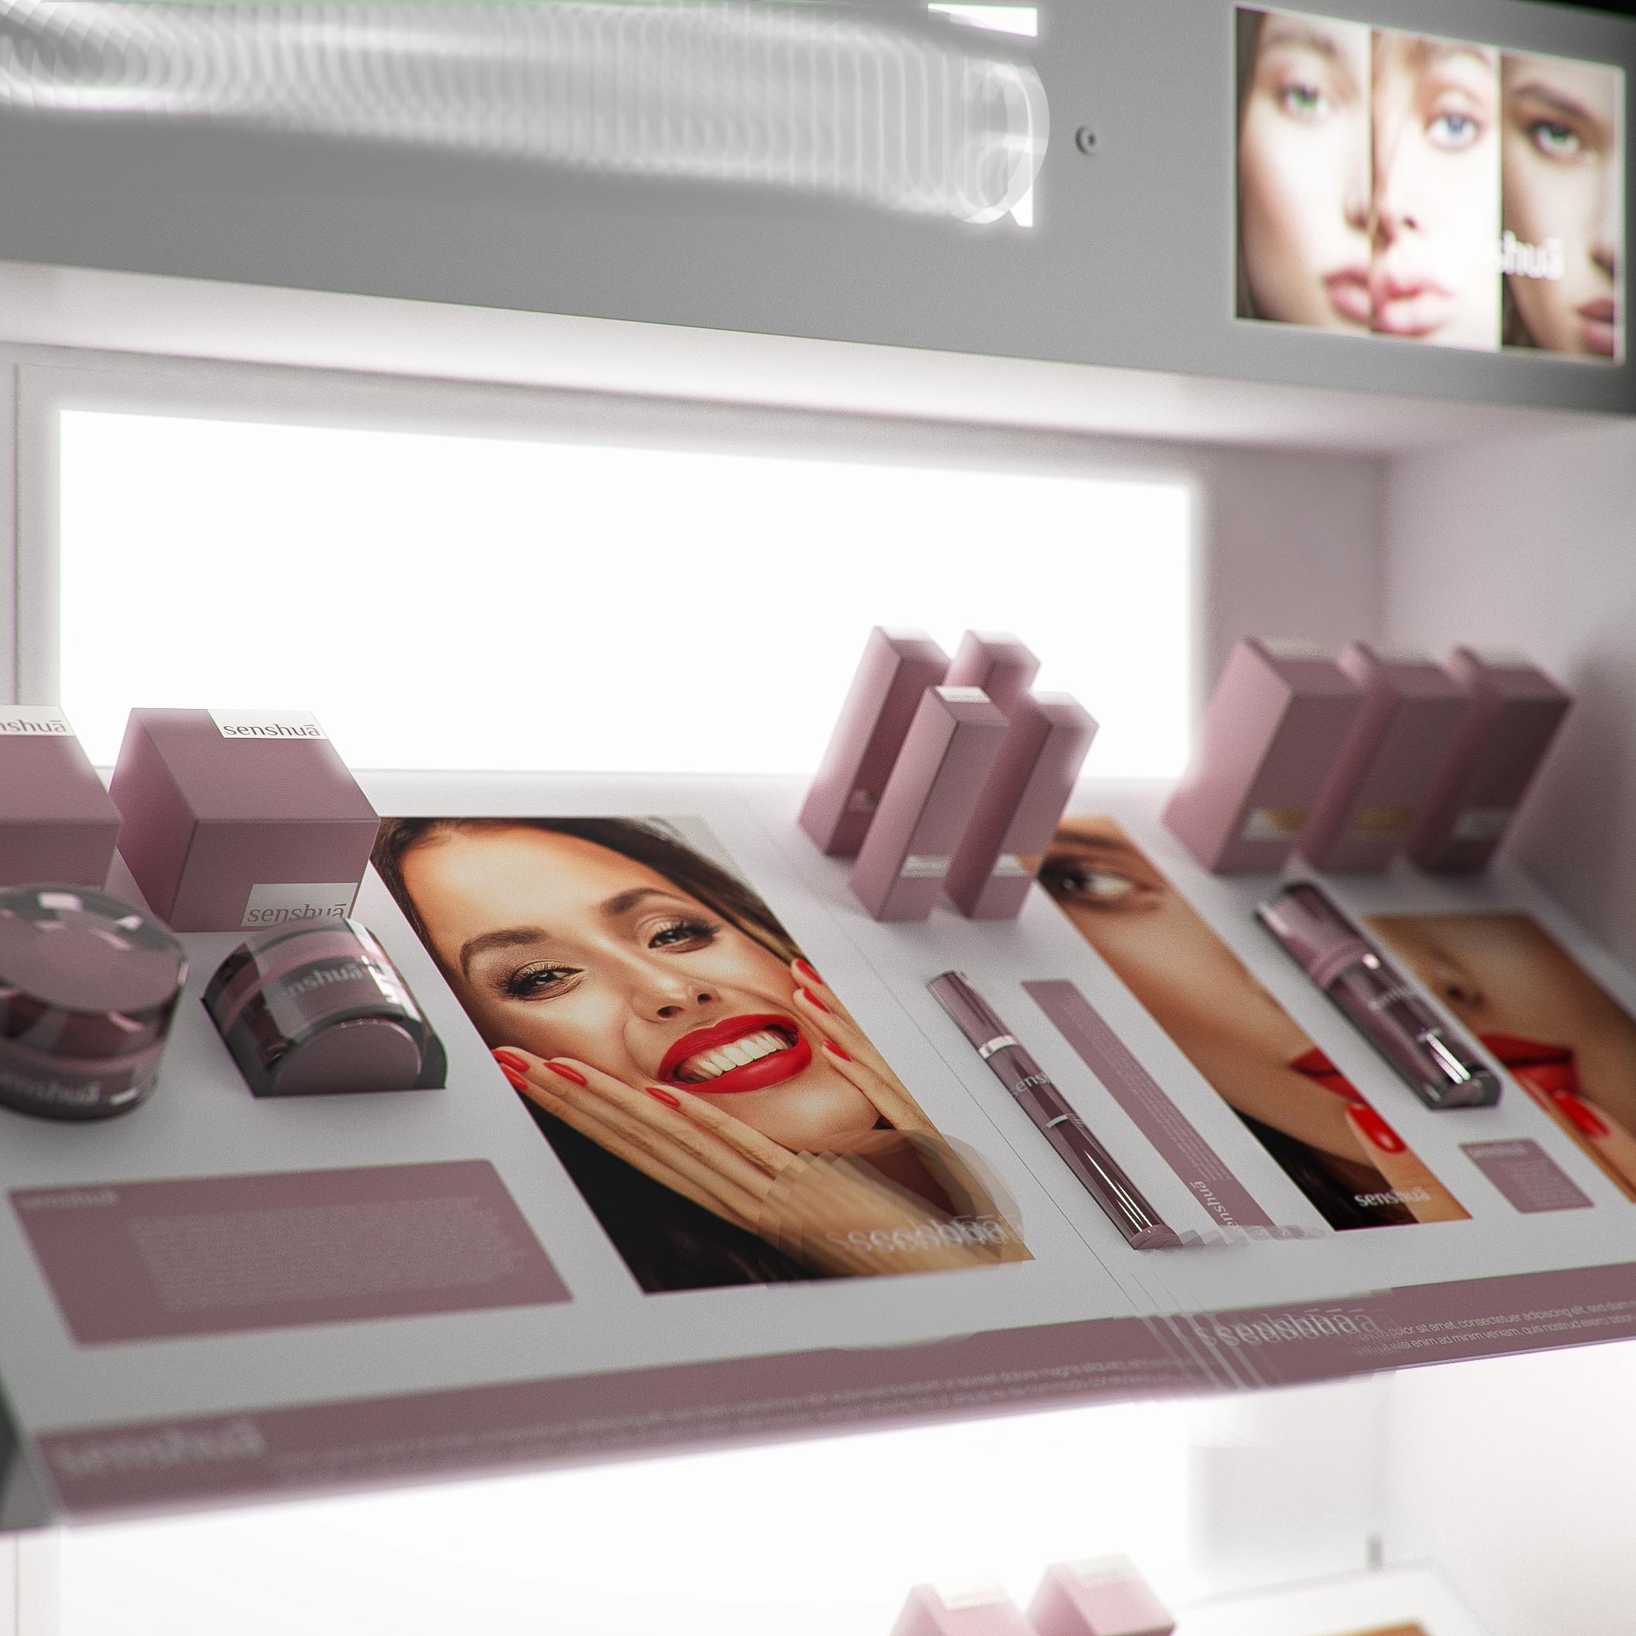
Introduzione
OpGroup è un’azienda nel bolognese che da oltre 50 anni produce principalmente espositori per il make-up.
L’obiettivo della tesi è quello migliorare ed ottimizzare le scene virtuali da loro prodotte, anche esplorando nuove soluzioni software.

Slide 4
HTML5
Stato dell’arte
Linguaggio di marcatura per lo sviluppo di pagine web. Introduce l’elemento canvas: è una zona di disegno bidimensionale in cui è possibile rappresentare immagini dinamiche e interattive attraverso script JavaScript

Slide 5

WebGL
Stato dell’arte
WebGL è una libreria JavaScript che consente di utilizzare le funzionalità di rendering 3D della GPU per creare contenuti interattivi tramite il browser.
Si possono quindi utilizzare le funzioni di WebGL per:
creare oggetti 3D
applicare texture e materiali
utilizzare le funzionalità avanzate come il rendering di ombre.

Slide 6
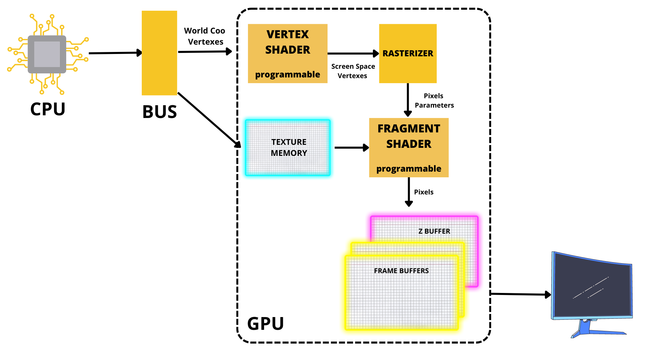
Pipeline di rendering
Stato dell’arte
Viene realizzata dalla GPU che, dopo aver ricevuto i vertici da elaborare e disegnare dalla CPU esegue un insieme di operazioni atte a disegnare sullo schermo i pixel dell’immagine.
Bottleneck nel trasferimento dei dati dalla CPU alla scheda grafica. Viene rallentato il flusso di lavoro del rendering, impedendo al sistema di raggiungere la massima efficienza.

Slide 7
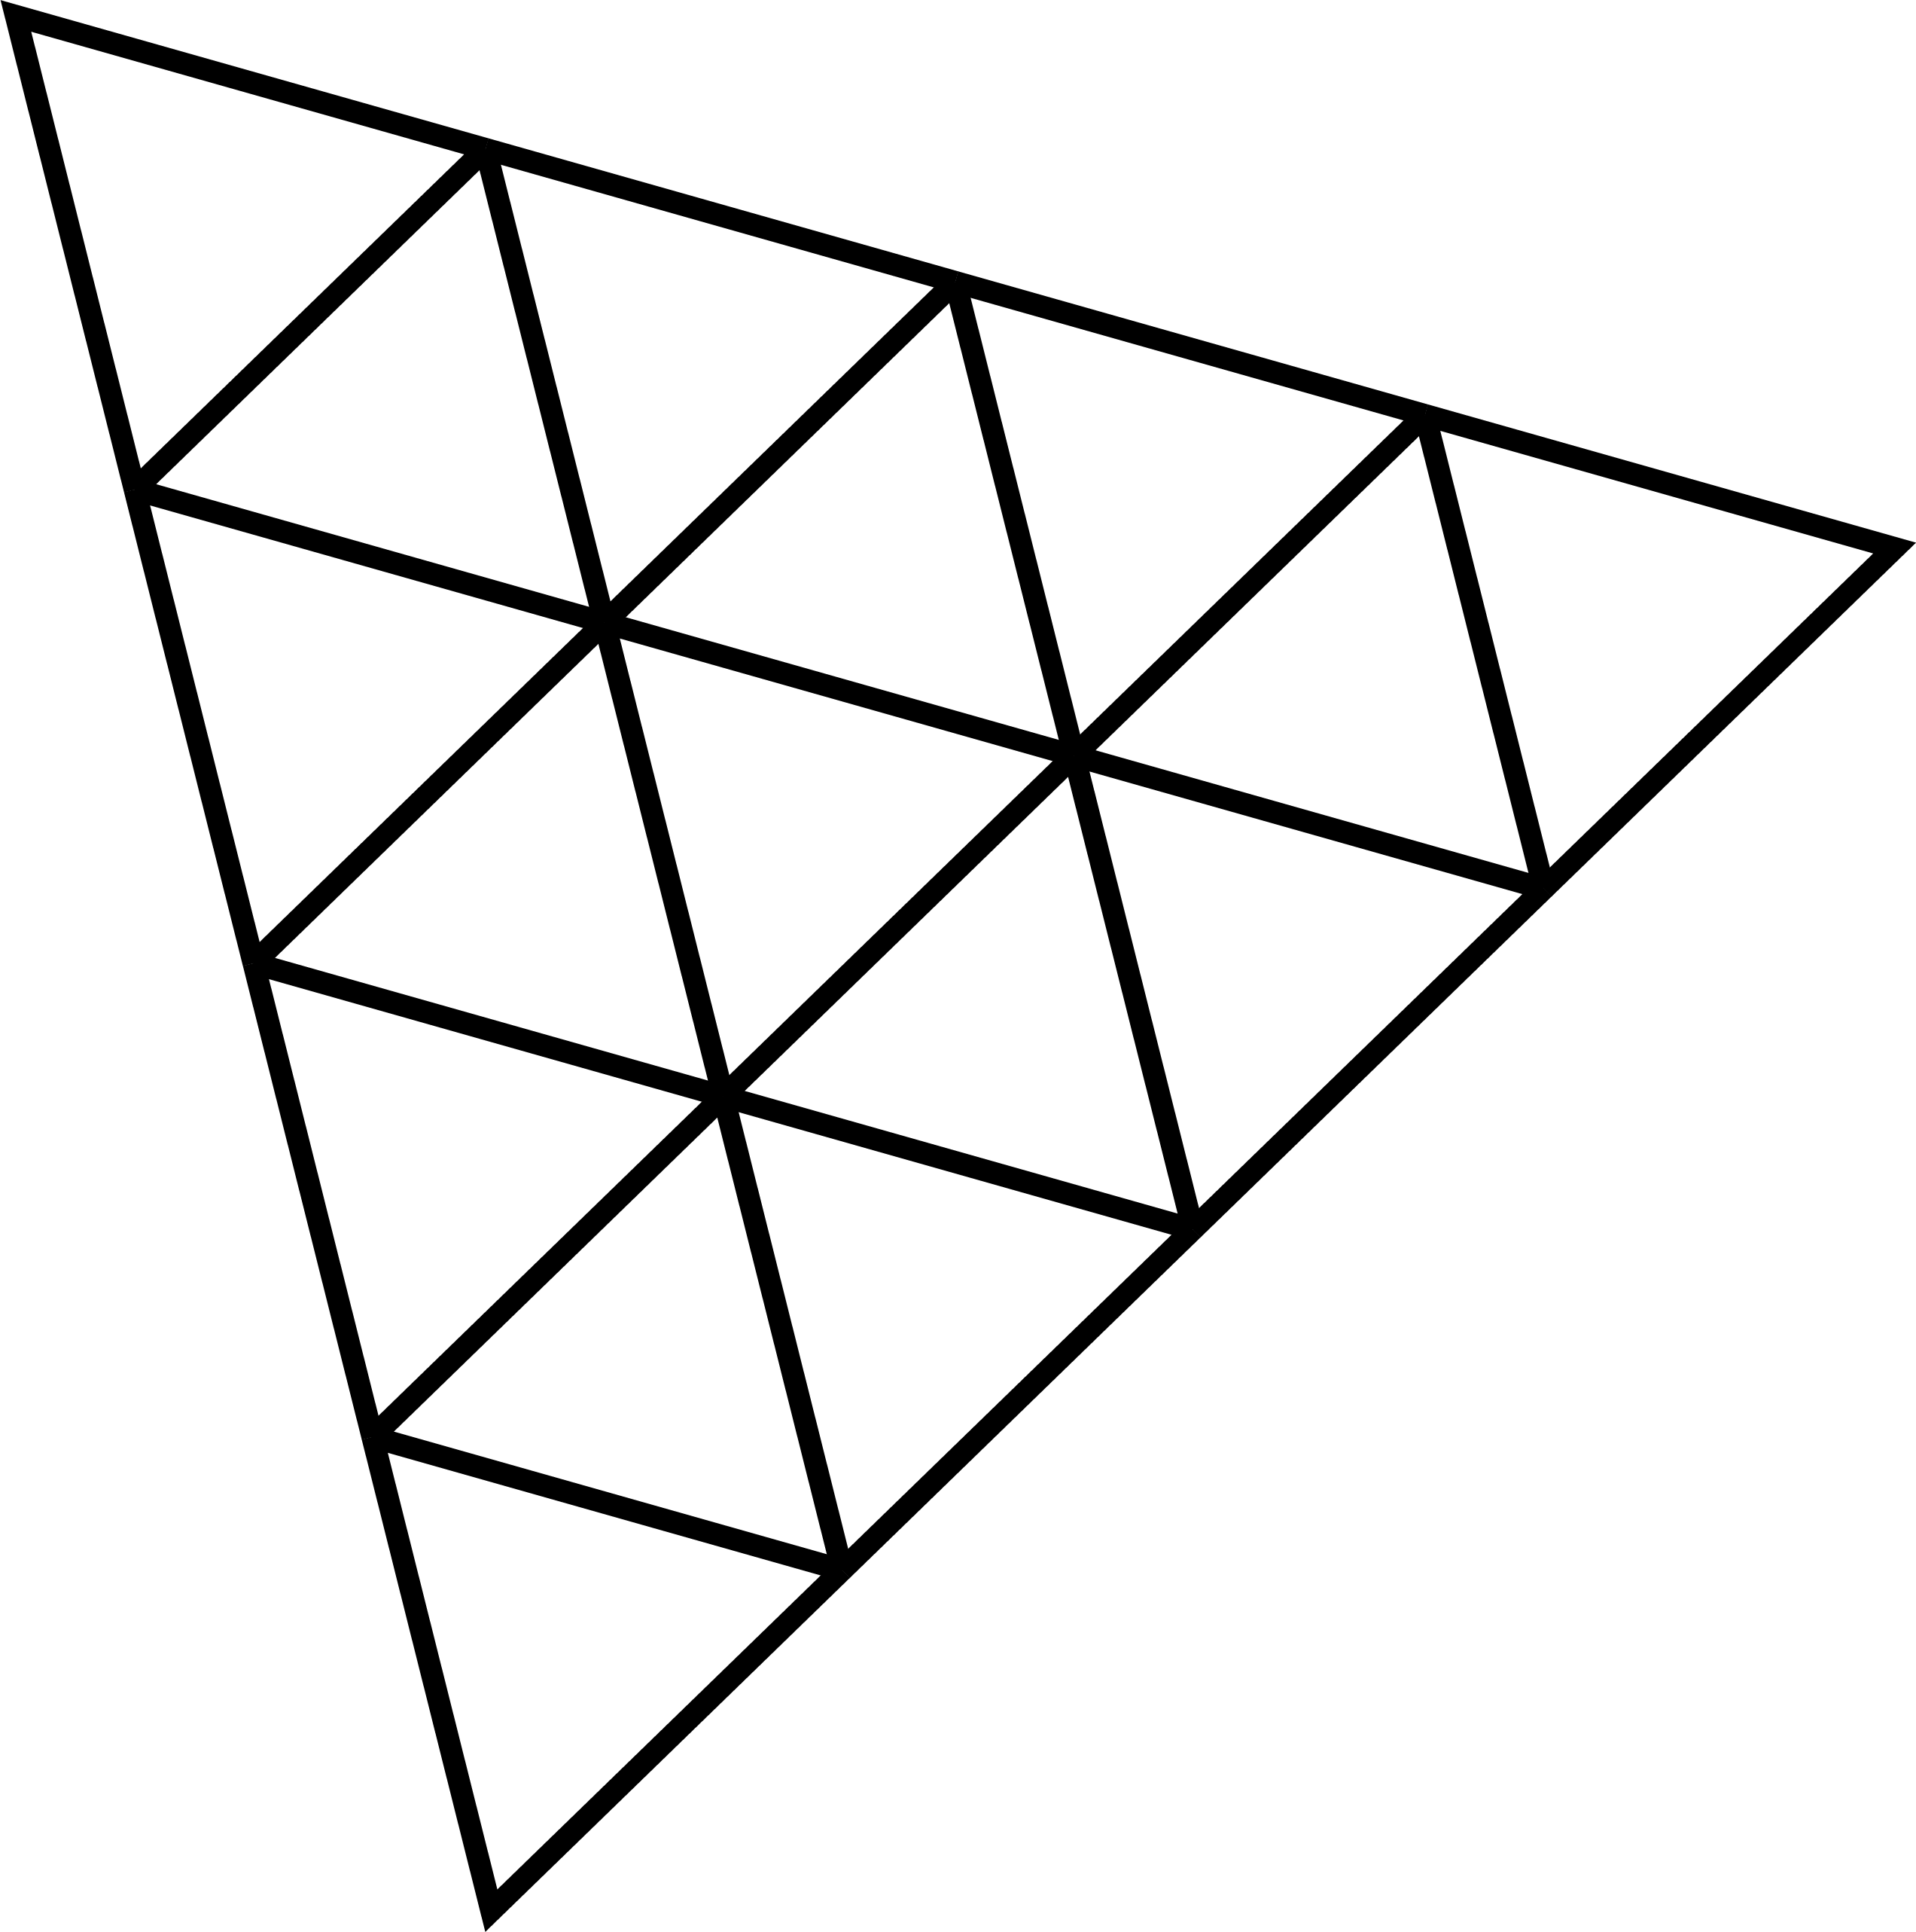
Three.js
Stato dell’arte
Three.js è una libreria JavaScript open-source.
Consente di creare e visualizzare grafica 3D all’interno di un browser web sfruttando la tecnologia WebGL per offrire un’ampia gamma di funzionalità:
Importazione e creazione di modelli 3D
Illuminazione
Applicazione di materiali
Animazioni

Slide 8

WebGi
WebGi Sdk
Framework, scritto in TypeScript
Permette di visualizzare modelli 3D basato su rendering foto realistici e facilità di utilizzo dello sviluppatore
Facilmente integrabile sui siti web
Numerosi plugins
Editor online

Slide 9
Viewer 3D
WebGi Sdk
Il Viewer 3D è il core di WebGi ed è stato sviluppato sulla base di Three.js, in una versione modificata dallo sviluppatore stesso.
Architettura organizzata in classi, interfacce e plugins
Simple API con un Single Entry Point
Ottimizzato per tutti i dispositivi:
Adaptive Quality Control
Progressive Rendering Pipeline

Slide 10
Viewer 3D: Adaptive Quality Control
WebGi Sdk
Adatta la qualità del rendering in base alle esigenze dell’applicazione, monitorando continuamente le performance ed attuando tecniche come:
Scaling della risoluzione
Compressione dei dati
Selezione del bitrate
Adattamento dinamico della qualità

Slide 11
Viewer 3D: Progressive Rendering Pipeline
WebGi Sdk
Applicazione di un rendering incrementale, aggiungendo dettagli passo-passo all’immagine.
Passi principali del PRP:
Caricamento della scena e generazione di un’immagine di bassa qualità
Incremento del campionamento dei pixels, aumentando il dettaglio
Selezione di una soglia di campionamento o calcolo dinamico tramite l’Adaptive Quality Control

Slide 12
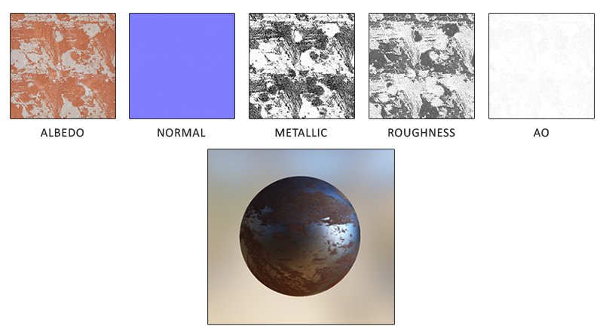
Viewer 3D: materiali PBR
WebGi Sdk
WebGi, ottimizza i materiali fisici di three.js attraverso il Physically Based Rendering (PBR) workflow.
Viene simulato il comportamento fisico della luce utilizzando equazioni fisiche per il calcolo dell’interazione tra la luce e i materiali.

Slide 13
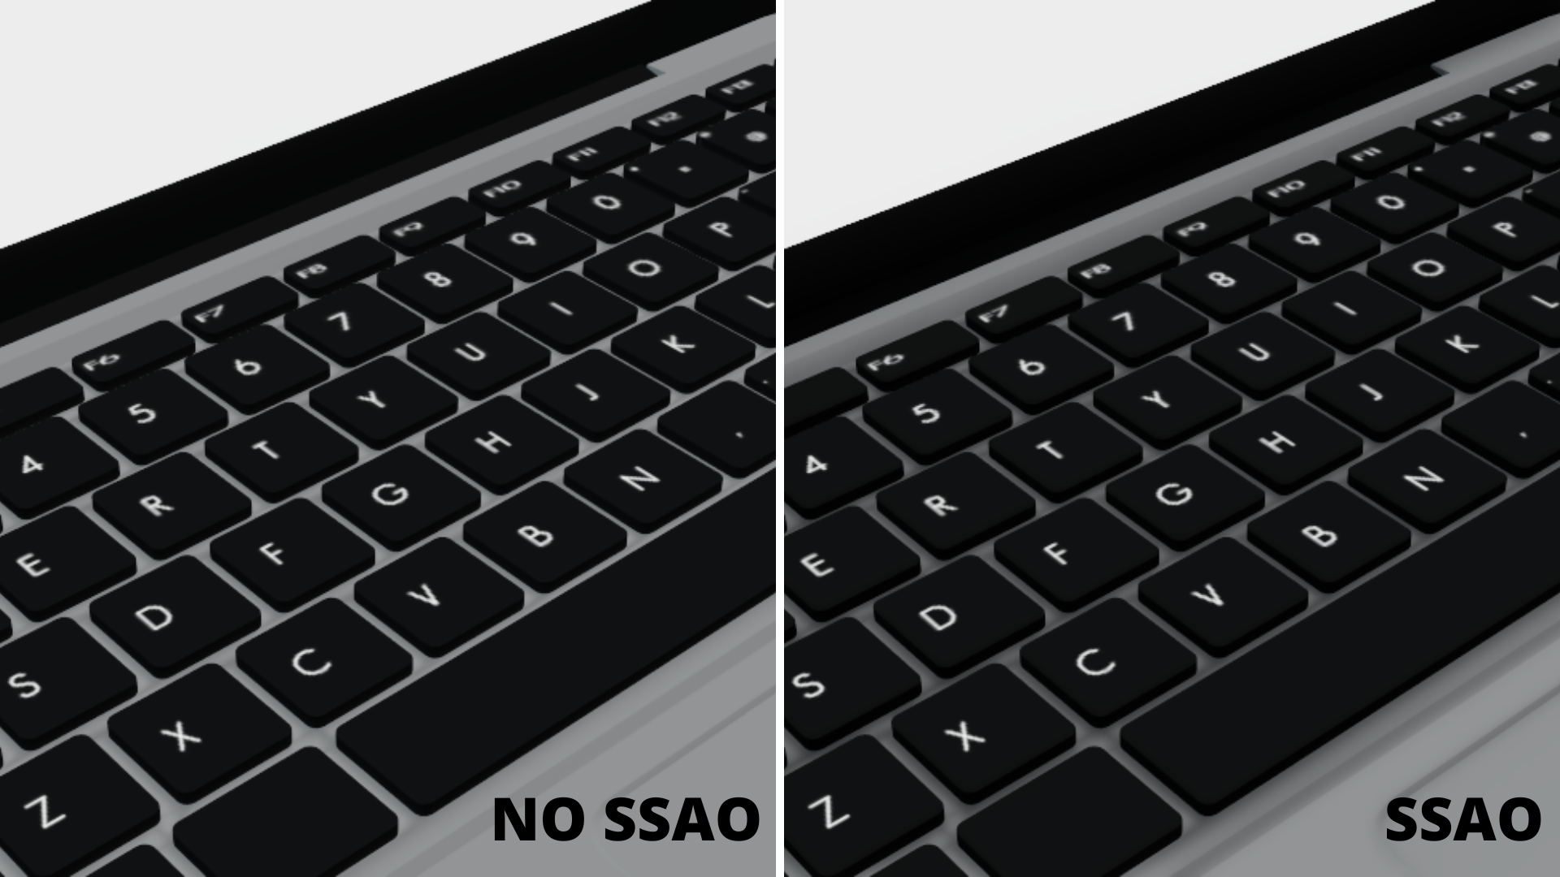
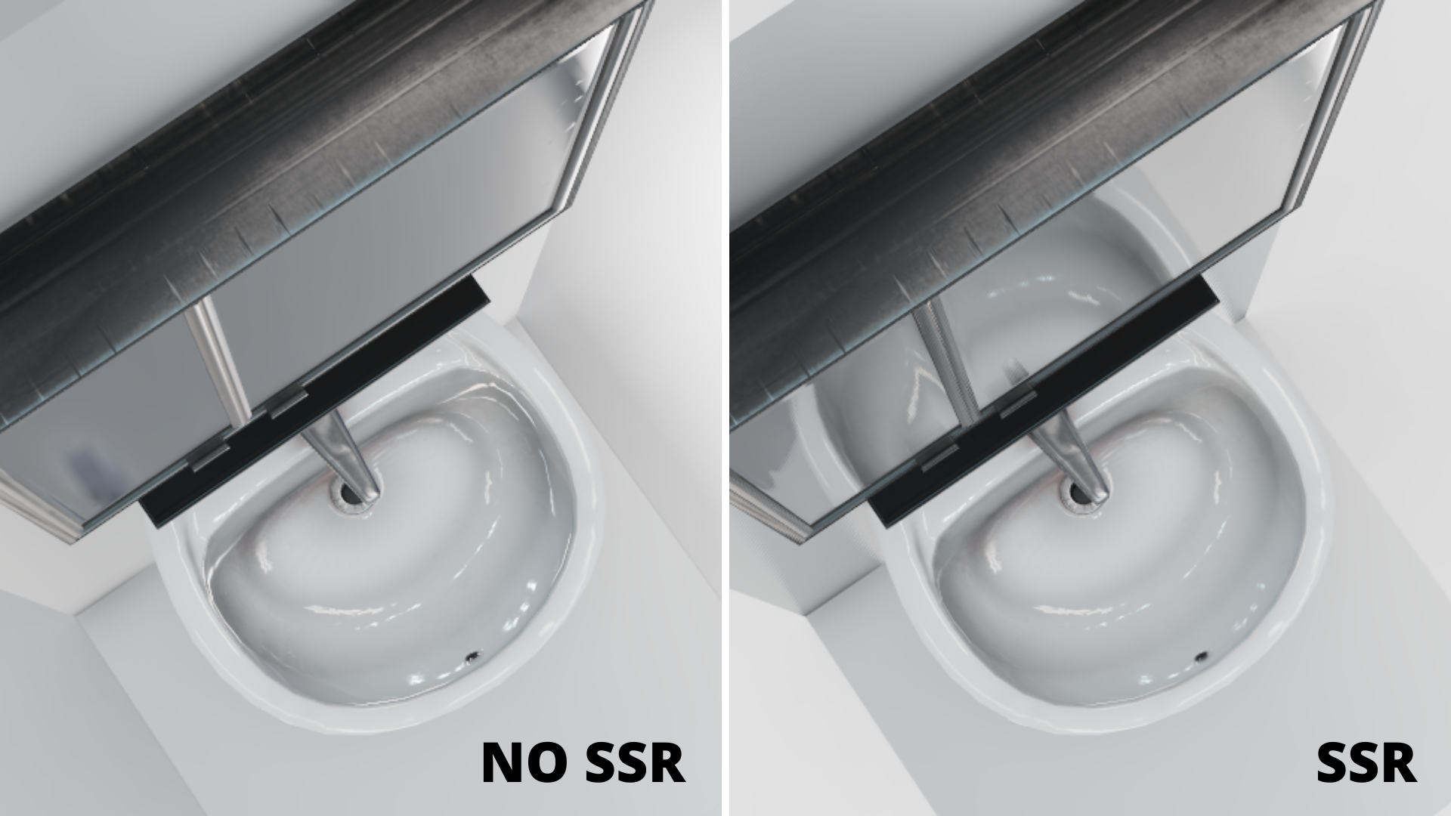
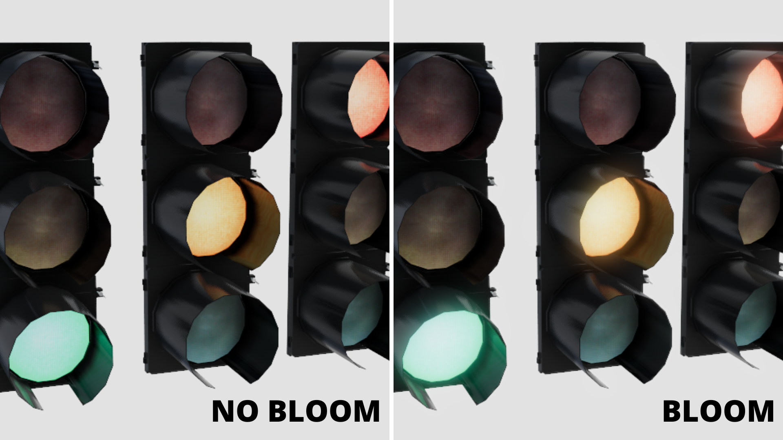
Viewer 3D: plugins principali
WebGi Sdk
Screen Space Ambient Occlusion
Plugin
Screen Space Reflections Plugin
Bloom Plugin

Slide 14
Analisi dei requisti e del problema
Sviluppo del progetto
Analisi dei requisiti:
Sviluppare applicazione web con WebGi
Implementare le funzionalità contenute nel software precedente
Aggiungere nuove funzionalità come animazioni, schermata di caricamento e di un’infografica dei prodotti
Analisi del problema
Integrazione delle funzionalità richieste tramite l’uso di plugin dedicati
Schermata di caricamento prodotta con gsap
Infografica realizzata con componenti HTML e CSS

Slide 15
Sviluppo di una scena virtuale
Sviluppo del progetto
Modellazione 3D
Creazione del modello 3D in formato glb, gltf, fbx, obj
Creazione scena
Importazione del viewer 3D e dei plugin principali
Importazione modello
Importazione del modello tramite il plugin asset manager
Aggiunta plugin
Creazione infografiche
Creazione e popolamento delle infografiche
Modifica degli assets dei plugin relativi al post-processing e alle funzionalità di picking e di animazione

Slide 16
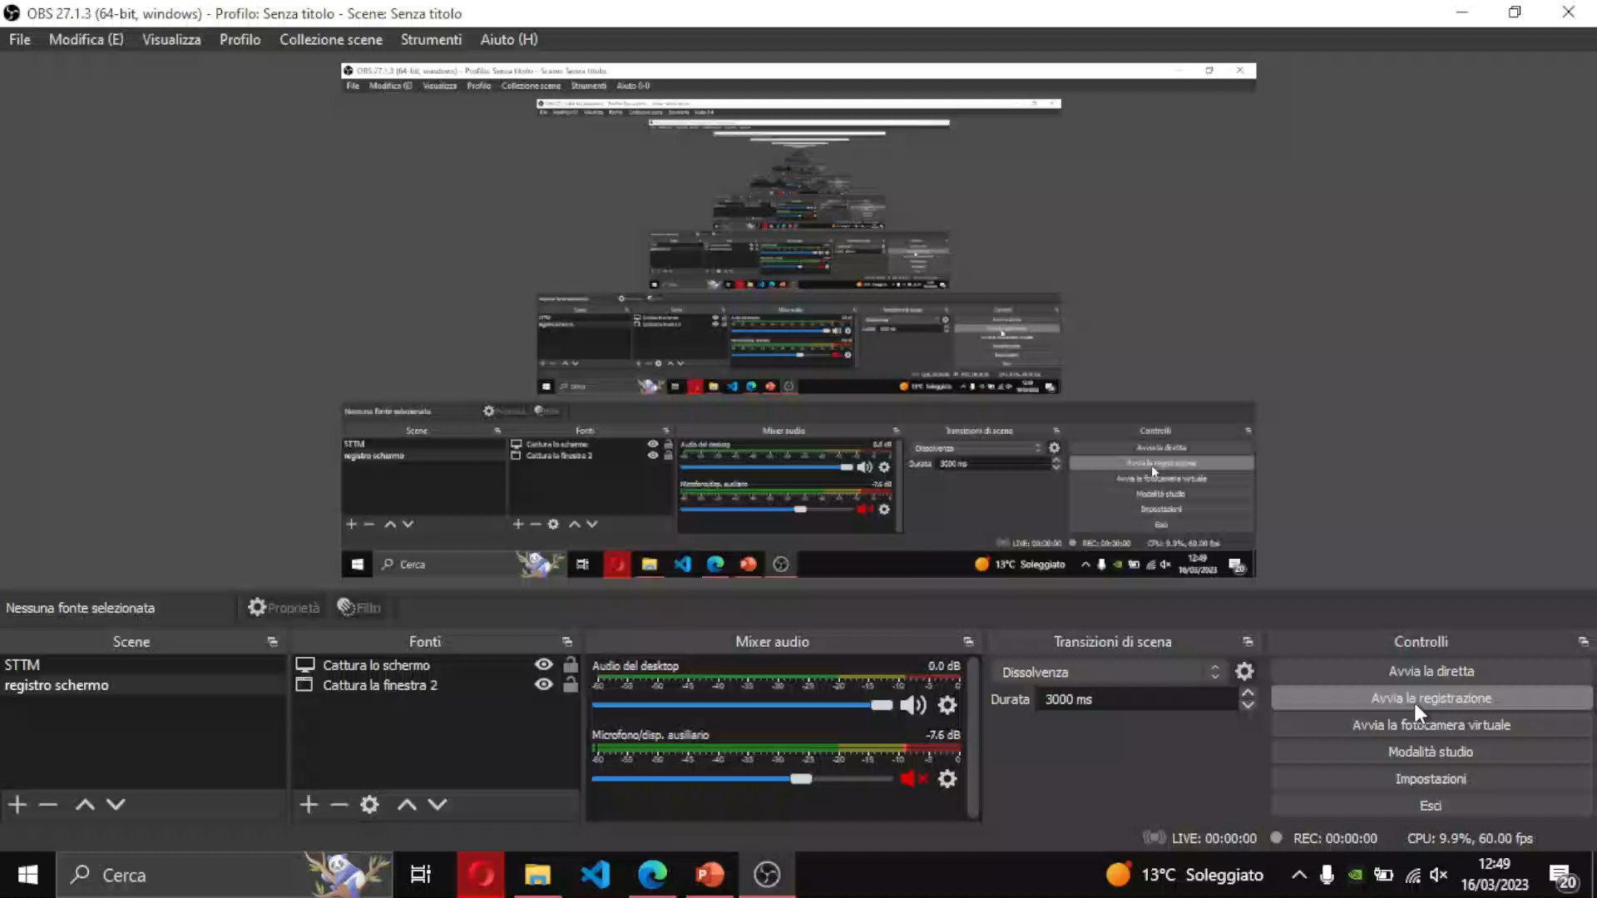

Slide 17
Conclusioni e sviluppi futuri
Conclusioni
Facilità di sviluppo
Alta resa grafica
Performance elevate su dispositivi differenti
Costo elevato
Sviluppo di AR e VR

Slide 18
Grazie dell’attenzione

